Slide 1
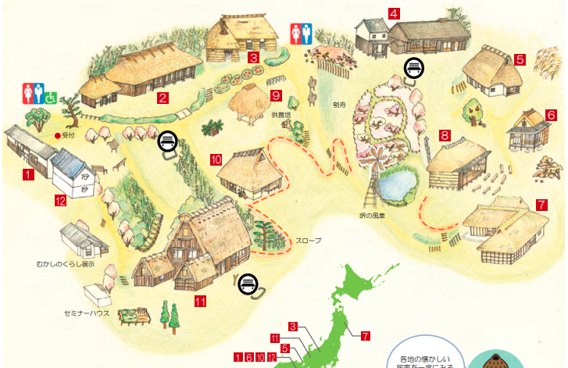
大阪府文化財保存活用プロジェクト（仮称）vol.2
「日本民家集落博物館で伝統芸能フェス」 会場レイアウト
STAGE ②-１
STAGE ④
十津川の民家（大阪府指定文化財）
秋山の民家（重要文化財）
・落語「池田の猪飼い」
・講談「甚五郎 水掛け蟹」
STAGE ①
写真パネル展示
椎葉の民家（重要文化財）
霜乃会メンバーの雄姿をパネルで
・オープニング・エンディング
・能「井筒」「屋島」
・浪曲「首途の一里塚」
展示
敦賀の民家
（大阪府指定文化財）
布施の長屋門
（国登録文化財）
奄美の高倉
（大阪府指定文化財）
●受付
北河内の茶室
（国登録文化財）
STAGE ②-2
堂島の米蔵
（国登録文化財）
能勢の民家（重要文化財）
映像の上映
能勢の民家にまつわる講談など!
会場入口
STAGE ⑥
小豆島農村歌舞伎舞台
（大阪府指定文化財）
なりきり霜乃会
（プロ写真家による写真
撮影・別料金 無料）
STAGE ③
STAGE ⑤
白川の民家（重要有形民俗文化財）
プロ写真家による映え写真！
南部の曲家（大阪府指定文化財）
能 摺り足・型の体験（別料金）無料
茶道・華道ミニトーク（別料金）
プロ能楽師直伝！
西エリア
東エリア
お茶とお菓子がふるまわれます！
※下図は日本民家集落博物館パンフレットより引用

